Slide 1
SICUREZZA E PRIVACY
MISURE SICUREZZA PER COVID-19
QUALI CONSEGUENZE PER LA PRIVACY?
PROTOCOLLO SINDACALE 23 APRILE 2020

Slide 2
MISURE DI SICUREZZA PER LA PREVENZIONE RISCHIO COVID-19
1. Regole precauzionali (misure org.ve NEL DOC.TO TEC.CO Inail) (distanziamento sociale, dispositivi di protezione, sanificazione periodica) e altre misure del Protocollo 23.4.2020 (Dpcm 11.3.2020, art. 1, punto 7, lett. d) e richiamato nel d.l. 19/2020)
2. Accertamenti sanitari per l’accesso in azienda: (art. 5 St. lav.)
Possibili anche:
Misure di controllo A DISTANZA : wearable device. Ex: smart sensor, smart watch, app su smartphone…(art. 4 St. lav.)

Slide 3
TIPOLOGIE DI STRUMENTI DI ALLARME DI PROSSIMITA’
Engineering-società romana adotta smart proximity che segnala la distanza non rispettata
Smart Track è una startup genovese che applica braccialetti in grado di tracciare in modo automatico e anonimo i movimenti e le interazioni sociali
Proxxi è una startup canadese che adotta Halo che utilizza bluetooth e traccia il contatto non gli spostamenti
Estimote, americana, utilizza braccialetti, badge e clip-on con gps e bluetooth e prevede anche un dispositivo manuale sicché il lavoratore aggiorna il proprio stato di salute sul dispositivo e questo ultimo segnala all’azienda : un’autocertificazione

Slide 4
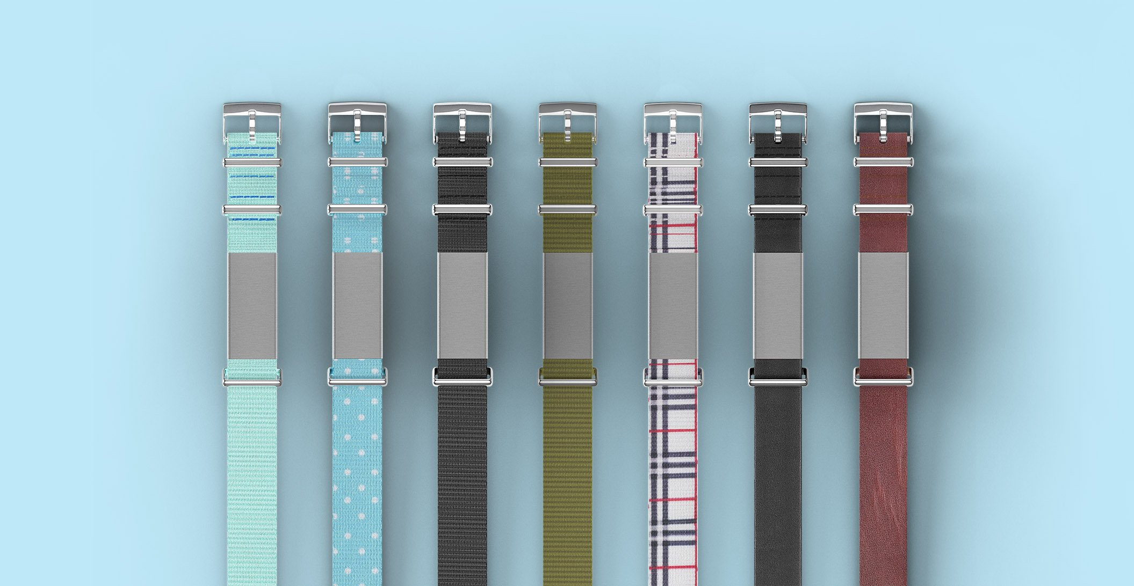
IMMUTOUCH è di una startup statunitense, Slightly Robot finanziata attraverso una piccola sovvenzione dell’Università di Washington nel 2016

Slide 5
Misure controllo a distanza
Dispositivi wearable device: smart sensor, braccialetti elettronici, app su smartphone (nel Doc.to tec.co Inail si fa rif.to, tra le pol. contrasto all’epidemia, al contact tracing)
ART. 4, COMMA 1, St. lav.
. Gli impianti audiovisivi e gli altri strumenti dai quali derivi anche la possibilita' di controllo a distanza dell'attivita' dei lavoratori possono essere impiegati esclusivamente per esigenze organizzative e produttive, per la sicurezza del lavoro e per la tutela del patrimonio aziendale e possono essere installati previo accordo collettivo stipulato dalla rappresentanza sindacale unitaria o dalle rappresentanze sindacali aziendali

Slide 6
MEDIAZIONE SINDACALE (ART. 4, C. 1, ST. LAV.)
INTESE DI PROSSIMITA’ ART. 8, L. N. 148/2011, aggiornato al d.l. 76/2013 (conv. in l. 99/2013)

Slide 7
BASE GIURIDICA DEL TRATTAMENTO
IL TRATTAMENTO DEVE ESSERE NECESSARIO PER:
ADEMPIERE UN OBBLIGO LEGALE (ART. 6, C. 1, lett. c, GDPR)
L’ESECUZIONE DI UN COMPITO DI INTERESSE PUBBICO (ART. 6, C.1., lett. e, GDPR)
A SATBILIRLO DEVE ESSERE IL DIRITTO DELLO STATO MEMBRO QUINDI, AI FINI DI LICEITA’, OCCORRE UN ATTO NORMATIVO

Slide 8
ACCERTAMENTI SANITARI PROTOCOLLO 24.4.2020
TITOLARE E’ DATORE DI LAVORO TRAMITE MEDICO COMPETENTE
DEROGA
ART. 5 St. lav.

Slide 9
IL DATORE-MEDICO COMPETENTE- PUO’ TRATTARE DATI SENSIBILI ?
QUANDO E’ NECESSARIO PER FINALITA’ DI MEDICINA DEL LAVORO, VALUTAZIONE CAPACITA’ LAVORATIVA DEL LAVORATORE, DIAGNOSI, TERAPIA SANITARIA…(ART. 9, c. 2, lett. h), GDPR)
PER QUESTE FINALITA’ I DATI DEVONO ESSERE TRATTATI DA O SOTTO LA RESPONSABILITA’ DI UN PROFESSIONISTA SOGGETTO AL SEGRETO PROFESS.LE CONFORMEMENTE ALLE NORME DELLO STATO (ART. 9 C. 3, GDPR)

Slide 10
BASE GIURIDICA DEL TRATTAMENTO DATI SENSIBILI DA PARTE DEL DATORE LAVORO (MEDICO COMPETENTE)
DPCM 11.3.2020, ART. 1, N. 7, LETT. D). SI RACCOMANDA ALLE IMPRESE DI ASSUMERE PROTOCOLI ANTICONTAGIO
DPCM 26.4.2020 RECEPISCE IL PROTOCOLLO DEL 24.4.2020 (+ PROTOCOLLI NEI CANTIERI, TRASPORTO E LOGISTICA, TRASPORTO PUBBLICO…)
N.B. I DPCM SONO AUTORIZZATI AD INTERVENIRE DAL D.L. n. 19/2020 DEL 25 MARZO CHE ORA E’ IN CONVERSIONE ALLA CAMERA DEPUTATI-COMMISSIONE AFFARI SOCIALI

Slide 11
ART. 88, GDPR
GLI STATI MEMBRI POSSONO PREVEDEE NORME PIU’ SPECIFICHE SUL TRATTAMENTO DI DATI PER …….SALUTE E SICUREZZA SUL LAVORO CON LEGGE O TRAMITE
CONTRATTI COLLETTIVI

Slide 12
Base giuridica trattamento dati sensibili luoghi lavoro non sanitari
DPCM 11.3.2020-ART.1, N.7, lett. d)
PROTOCOLLONAZIONALE SICUREZZA 23.4.2020
PROTOCOLLI AZIENDALI O TERRITORIALI

Slide 13
FUNZIONI DEL MEDICO COMPETENTE :
RILEVAZIONE TEMPERATURA CORPOREA
TEST SIEROLOGICI RAPIDI
VISITE PREVENTIVE - A RICHIESTA - DI RIENTRO AL LUOGO LAVORO DOPO LA MALATTIA (punto 2 del procotollo: i lavoratori devono presentare certificazione medica da cui risulti la “avvenuta negativizzazione” del tampone secondo le modalità previste, rilasciata dal dipartimento di prevenzione territoriale di competenza) per accertare l’idoneità alla mansione ex art. 41, c. 2, lett. e-ter)
PUò AVVALERSI, PER GLI ACCERTAMENTI DIAGOSTICI, DELLA COLLABORAZIONE DI MEDICI SPECIALISTICI SCELTI D’ACCORDO CON DATORE LAVORO CHE NE SOPPORTA ONERI (Art.39, c.5, TU 81/2008)- Vedi anche «sorveglianza sanitaria eccezionale» per over 55 nel Doc.to Inail)

Slide 14
Il medico competente segnala all’azienda situazioni di particolare fragilità e patologie attuali o pregresse dei dipendenti e l’azienda provvede alla loro tutela nel rispetto della privacy (punto 12, Protocollo)
In tali ipotesi, di riorganizzazione del lavoro, il datore può predisporre nuovi turni di servizio in ragione dell’assenza di alcuni lavoratori MA NON DEVE COMUNICARE LE CAUSALI DELL’ASSENZA da cui si possono evincere dati sanitari (Provv.to generale Garante 5.6.2019 contenente Prescrizioni sul tratt.to dati sensibili nel rapporto lav.- punto 1.5:Modalità tratt.to)

Slide 15
Obblighi del datore di lavoro Covid-19
Informativa finalità-modalità tratt dati(13GDPR)
Informativa su rischi –misure-nominativo medico (36TU)
Valutazione impatto (35 GDPR):nuove tecnologie-tratt.ti dati sensibili su larga scala
Valutazione rischi art. 28
Modalità art. 29 TU
Unico documento/Accordo sindacale az.le o ter.le rischi e misure sicurezza-privacy

